Slide 1
Структура данных ОЧЕРЕДЬ
Очередь – линейный список, в котором извле-чение данных происходит из начала, а доба-вление – в конец списка.
Очередь организована по принципу FIFO (First In, First Out) – первым вошел, первым выйдет.
Работа с очередью реализуется при помощи динамических структур, для которых необхо-димо выделение и освобождение памяти.

Slide 2
Простой пример – очередь в кассу, если очереди нет, обслуживаешься сразу, иначе, становишься в ее конец.
Последовательно обслуживаются стоящие в на-чале очереди.
В течение дня очередь то увеличивается, то уменьшается и может отсутствовать.
Очереди организуются в виде односвязных или двухсвязных списков, в зависимости от количества связей (указателей) в адресной части элемента структуры.

Slide 3
Односвязный список (очередь)
Шаблон структуры, информационная часть (ИЧ) которого – целое число:
struct Spis1
{ // Или TList1
int info;
Spis1 *next = NULL;
};
При организации очереди обычно используют два указателя
Spis1 *begin, *end;
begin и end – указатели на начало и конец.

Slide 4
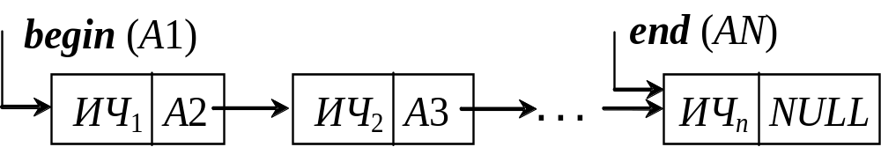
При создании очереди организуется структура следующего вида:
Каждый элемент очереди имеет информацион-ную infо (ИЧ₁, …, ИЧ_{n}) и адресную next (A2, A3, ..., AN) части.
Адресная часть последнего элемента равна NULL.

Slide 5
Основные операции с очередью:
– формирование очереди;
– добавление нового элемента в конец очереди;
– удаление элемента из начала очереди;
– обработка элементов (просмотр, поиск и др.);
– освобождение памяти, занятой очередью.

Slide 6
Формирование очереди состоит из двух этапов: создание первого элемента, добавление нового элемента в конец.
Создание первого элемента
1. Ввод информации для первого элемента (например, целое число i );
2. Захват памяти, используя текущий указатель:
t = new Spis1;
формируется конкретный адрес (А1) для первого элемента;

Slide 7
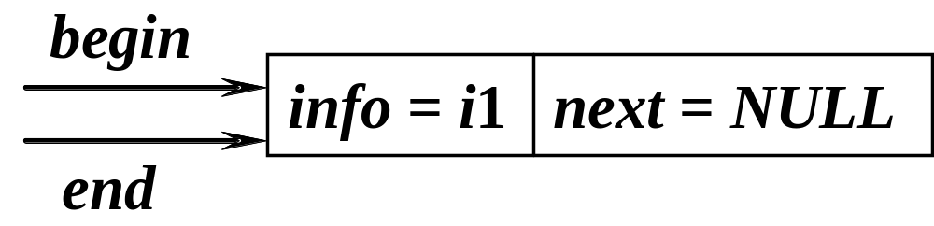
3. Формирование информационной части:
t -> info = i; (обозначим i1 )
4. В адресную часть записываем NULL:
t -> next = NULL;
5. Указатели начала и конца очереди устанавливаем на созданный элемент t :
begin = end = t;
На этом этапе получим следующее:

Slide 8
Добавление элемента в очередь
Рассмотрим добавление только для второго элемента.
1. Ввод информации для текущего (второго) элемента – значение i .
2. Захват памяти под текущий элемент:
t = new Spis1; (адрес A2)
3. Формирование информационной части (i2):
t -> info = i;
4. В адресную часть заносим NULL, т.к. этот элемент становится последним:
t -> next = NULL;

Slide 9
5. Элемент добавляется в конец, поэтому в адресную часть бывшего последнего элемента end заносим адрес созданного:
end -> next = t;
бывший последний элемент становится пред-последним.
6. Переставляем указатель end последнего элемента на добавленный:
end = t;
Обратите внимание, что пункты 1 – 4 обоих этапов идентичны.

Slide 10
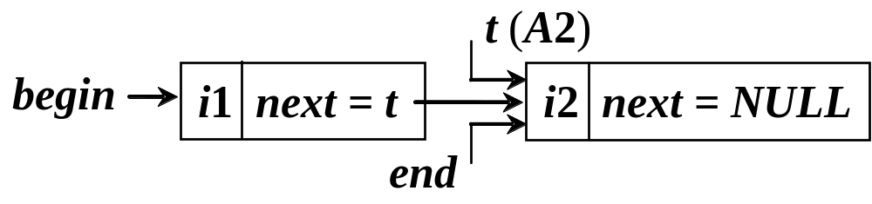
В результате получим
Для добавления в очередь любого количества элементов организуется цикл, включающий пункты 1 – 6 рассмотренного алгоритма.
Завершение цикла реализуется в зависимости от поставленной задачи.

Slide 11
Обобщив оба этапа, функция формирования очереди может иметь следующий вид (b – начало, e – конец, in – введенная ранее информация):
void Create (Spis1 **b, Spis1 **e, int in) {
Spis1 *t = new Spis1; // Захват памяти
t -> info = in; // Формирование ИЧ
t -> next = NULL; // Формирование АЧ
// Если указатель на начало равен NULL, то
// формируем первый элемент
if ( *b == NULL ) *b = *e = t;

Slide 12
// Иначе добавляем элемент в конец
else { (*e) -> next = t;
*e = t;
}
}
В функцию передаются адреса указателей, чтобы при изменении обеспечить их возврат в точку вызова.
Обращение к данной функции
Create (&begin, &end, in);

Slide 13
Эту функцию можно реализовать иначе:
Spis1* Create (Spis1 **b, Spis1 *e, int in) {
Spis1 *t = new Spis1;
t -> info = in;
t -> next = NULL;
if ( *b == NULL )
*b = e = t;
else { e -> next = t;
e = t;
}
return e;
}

Slide 14
В функцию передаются:
адрес указателя на начало списка, чтобы при его изменении обеспечить возврат в точку вызова;
значение указателя на конец списка, измененное значение которого возвращается в точку вызова оператором return e ;
значение ранее введенной ИЧ in.
Обращение к функции в этом случае :
end = Create (&begin, end, in);

Slide 15
Удаление первого элемента из очереди аналогично извлечению элемента из Стека…
Пусть очередь создана (begin не равен NULL, рекомендуется организовать эту проверку).
1. Устанавливаем текущий указатель t на начало:
t = begin;
2. Обрабатываем ИЧ первого элемента (напри-мер, выводим на экран).
3. Указатель начала переставляем на следую-щий (2-й) элемент
begin = begin -> next;

Slide 16
4. Освобождаем память, занятую бывшим пер-вым:
delete t;
Алгоритмы просмотра и освобождения памяти аналогичны рассмотренным ранее для Стека.
В функциях просмотра View и освобождения памяти Del_All, реализующих эти алгоритмы, необходимо только изменить типы данных (вместо Stack пишем Spis1).

Slide 17
Очередь может быть организована и в виде двухсвязного (двунаправленного) списка, в каждом элементе которого два указателя: на предыдущий (prev) и следующий (next).
Шаблон такой структуры будет иметь вид:
struct Spis2 { // Или TList2
Информационная часть
Spis2 *prev, *next; – Адресная часть
} ;
Для работы с такими списками обычно исполь-зуются указатели на начало begin и на конец end списка.

Slide 18
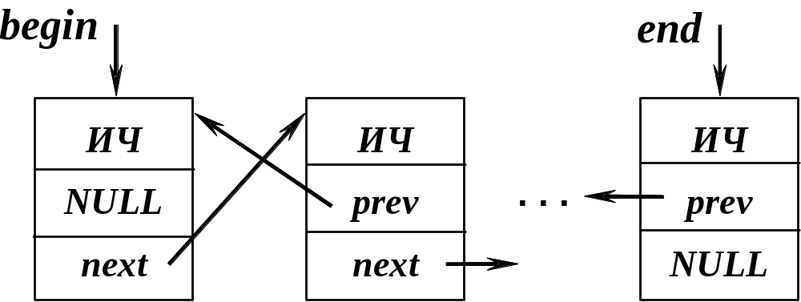
Графически такой список выглядит следующим образом:
Адреса begin -> prev (предыдущий у первого) и end -> next (следующий за последним) равны NULL.

Slide 19
Формирование двунаправленного списка
проводится в два этапа – формирование первого элемента и добавление нового, причем добавление может выполняться как в начало, так и в конец списка.
Введем структуру, информационной частью info которой будут целые числа:
struct Spis2 { // Или TList2
int info;
Spis2 *prev = NULL,
*next = NULL ;
} ;

Slide 20
Создание первого элемента
1. Захват памяти: t = new Spis2;
формируется конкретный адрес в ОП.
2. Ввод переменной i и формирование ИЧ:
t -> info = i;
3. Формирование адресных частей (для первого элемента – это NULL):
t -> next = t -> prev = NULL;
4. Установка указателей начала и конца списка на созданный первый элемент:
begin = end = t;

Slide 21
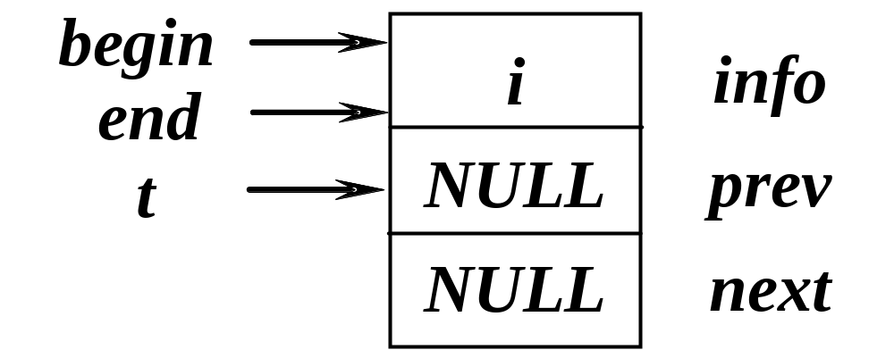
Получили первый элемент списка:

Slide 22
Добавление элемента
Захват памяти и формирование ИЧ аналогичны рассмотренным пунктам 1 – 2.
Добавление в начало списка
3.1. Формирование адресных частей:
а) предыдущего нет: t -> prev = NULL;
б) связываем новый элемент с первым
t -> next = begin;
4.1. Изменяем адреса:
а) изменяем адрес prev бывшего первого
begin -> prev = t;
б) переставляем указатель begin на новый
begin = t;

Slide 23
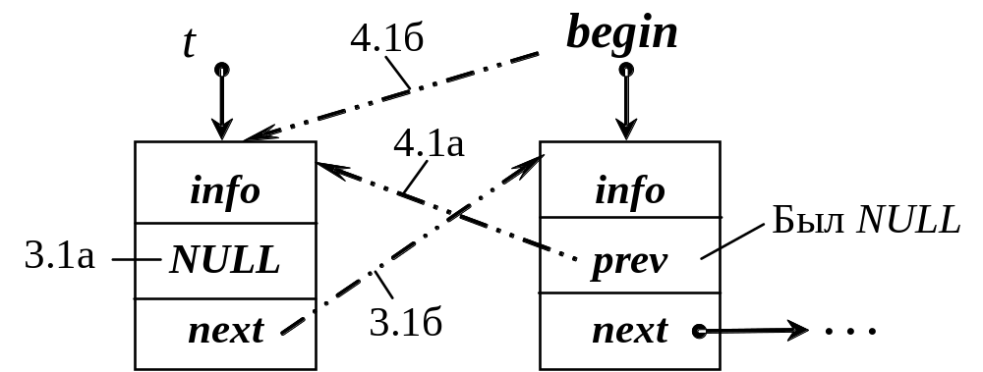
Схема добавления элемента в начало

Slide 24
Добавление в конец списка
3.2. Формирование адресных частей:
а) следующего нет: t -> next = NULL;
б) связываем новый элемент с последним
t -> prev = end;
4.2. Изменяем адреса:
а) изменяем адрес next бывшего последнего
end -> next = t;
б) переставляем указатель end на новый
end = t;
Внимание, включив пункты 1 – 4 в цикл, можно добавить нужное количество элементов.

Slide 25
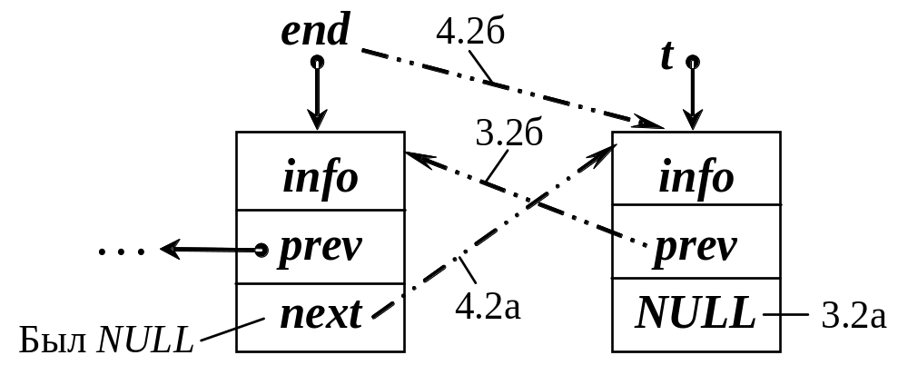
Схема добавления элемента в конец

Slide 26
Алгоритм просмотра списка
С начала | С конца
1. Текущий указатель устанавливаем на:
начало списка t = begin; | конец списка t = end;
2. Начало цикла, работающего пока t ≠ NULL
3. ИЧ текущего элемента t -> info – на экран.
4. Текущий указатель переставляем на:
следующий элемент t = t -> next; | предыдущий элемент t = t -> prev;
5. Конец цикла.

Slide 27
Алгоритм поиска по ключу
Ключом может быть любое поле структуры, обычно это значение должно быть уникаль-ным (не повторяться). В нашем случае найдем в списке элемент, информационная часть (ключ) которого совпадает с введенным с кла-виатуры значением (i_key ).
1. Введем дополнительный указатель:
Spis2 *key = NULL;
2. Введем значение искомого ключа i_key.
3. Установим текущий указатель на начало:
t = begin;

Slide 28
4. Начало цикла (выполняем пока t != NULL).
5. Сравниваем ИЧ текущего элемента t с i_key.
5.1. Если они совпадают (t -> info = i_key):
а) запоминаем адрес найденного элемента:
key = t; (выводим key -> info на экран)
б) т.к. ключи уникальны, завершаем поиск
(выход из цикла break).
5.2. Иначе, переставляем текущий указатель t:
t = t -> next;
6. Конец цикла.
7. Если key = NULL, т.е. искомый элемент не найден, то выводим сообщение о неудаче.

Slide 29
Алгоритм удаления элемента по ключу
Удалить из списка элемент, ИЧ (ключ) которого совпадает с введенным значением.
Решение задачи проводим в два этапа – поиск и удаление.
Поиск аналогичен рассмотренному ранее.
Выполнив проверку, если key = NULL, то сообщаем о неудаче и удаление не выполняем (return) .
Второй этап – удаление
Если элемент для удаления найден (key ≠ NULL), то выполняем удаление в зависимости от его места в списке.

Slide 30
1. Если удаляемый элемент находится в начале списка, т.е. key = begin, то первым элементом списка должен стать второй:
а) указатель на начало переставляем на сле-дующий (второй) элемент:
begin = begin -> next;
б) адресу prev элемента, который был вторым, а теперь становится первым присваиваем NULL, т.е. предыдущего нет:
begin -> prev = NULL;

Slide 31
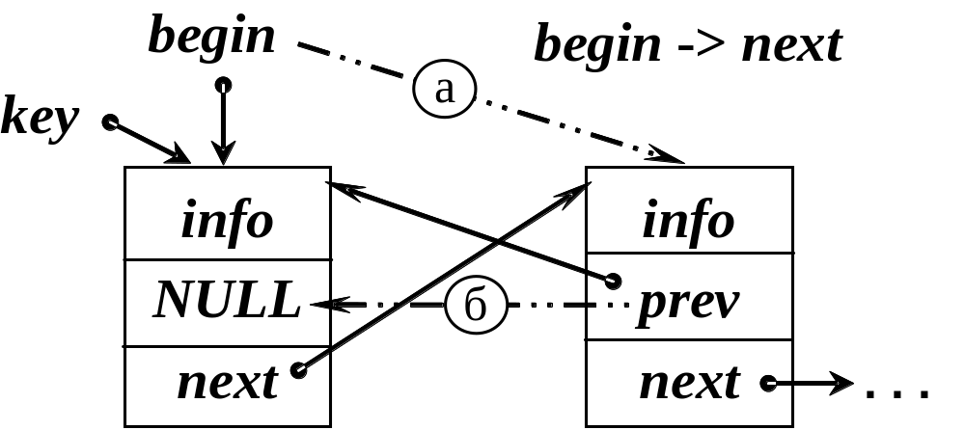
Схема удаления элемента key из начала списка:

Slide 32
2. Иначе, если удаляемый элемент в конце списка (key = end), то последним элементом в списке должен стать предпоследний:
а) указатель конца списка переставляем на предыдущий элемент, адрес которого в поле рrev последнего end элемента:
end = end -> prev;
б) обнуляем адрес next нового последнего элемента
end -> next = NULL;

Slide 33
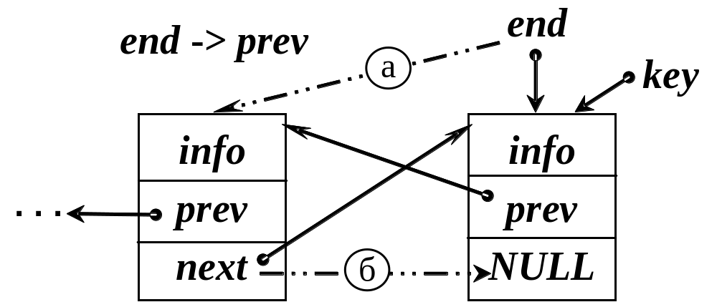
Схема удаления элемента key из конца списка:

Slide 34
3. Иначе, если элемент key находится в середине списка, нужно обеспечить связь предыдущего key -> prev и следующего key->next элементов:
а) адрес next предыдущего элемента key -> prev переставим на следующий элемент key -> next:
(key -> prev) -> next = key -> next;
б) и наоборот, адрес prev следующего элемента key -> next переставим на предыдущий key -> prev:
(key -> next) -> prev = key -> prev;
4. Освобождаем память, занятую удаленным элементом delete key;

Slide 35
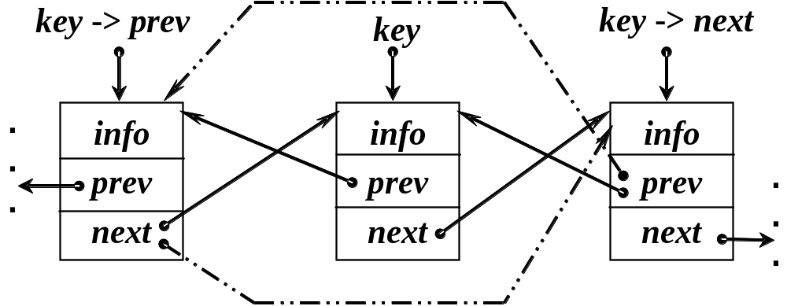
Схема удаления key из середины списка:

Slide 36
Алгоритм вставки элемента после элемента с указанным ключом
Вставить в список элемент после элемента, значение ИЧ (ключ) которого совпадает с введенным.
Решение данной задачи проводится в два этапа – поиск и вставка.
Поиск аналогичен рассмотренному в алгоритме удаления.
Вставку выполняем, если искомый элемент най-ден, т.е. указатель key не равен NULL.

Slide 37
Этап второй – вставка
Найден адрес элемента key, после которого вставляем новый.
1. Захватываем память под новый элемент
t = new Spis2;
2. Формируем ИЧ (t -> info).
3. Связываем новый элемент с предыдущим
t -> prev = key;
4. Связываем новый элемент со следующим t -> next = key -> next;
если key = end, то t -> next = key -> next = NULL.

Slide 38
5. Связываем предыдущий элемент с новым
key -> next = t;
6. Если элемент добавляется не в конец списка (как показано на рисунке), т.е. key не равен end, то
( t -> next ) -> prev = t;
7. Иначе (key = end), то указатель key -> next равен NULL (см п. 4) и новым последним становится t :
end = t;

Slide 39
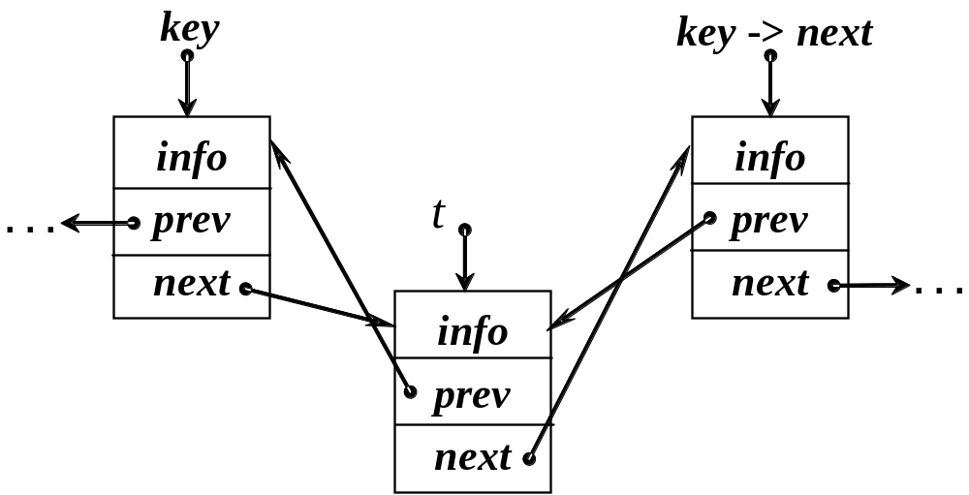
Общая схема вставки элемента:

Slide 40
Алгоритм освобождения памяти, занятой списком, аналогичен рассмотренному ранее алгоритму для стека.
Только в функции Del_All необходимо изменить типы данных.

Slide 41
Пример
#include <iostream>
using namespace std;
struct s
{
int inf;
s *pre,
*next;
};
int n;
s *begin,*end;
void add (s **, s **);
void v(s *);
void f(s **);

Slide 42
void main ()
{
begin=NULL;
cout << "Enter n"<<endl;
cin>>n;
for (int i=0;i<n;i++)
add(&begin,&end);
v(begin);
cout<<endl;
f(&begin);
system("pause");
}

Slide 43
void add (s **b, s **e)
{
s *i=new s;
i->inf=rand()%50-25;
i->next=NULL;
if (*b==NULL)
{
i->pre=i->next=NULL;
*b=*e=i;
}

Slide 44
else
{
i->next=NULL;
i->pre=*e;
(*e)->next=i;
(*e)=i;
}
}

Slide 45
void v(s *b)
{
s *i=new s;
i=b;
while (i!=NULL)
{
cout << i->inf<<" ";
i=i->next;
}
}

Slide 46
void f(s **b)
{
s *i;
while (*b!=NULL)
{
i=*b;
*b=(*b)->next;
free (i);
}
}

Slide 47
Пример сортировки выбором
void sort(s *b,s *e)
{
s* sort;
s* m_i_n_inf;
s* i;
i = m_i_n_inf = b; // начальные значения
sort = NULL;
while (m_i_n_inf!=NULL) // пока у нас есть не отсортированные элементы
{
m_i_n_inf=i;

Slide 48
if(m_i_n_inf!=NULL) //проверка последнего прохода
{
while (i!=NULL)
{
if (i->inf < m_i_n_inf->inf)
m_i_n_inf=i;
i=i->next;//следующий элемент
}
if (m_i_n_inf->pre!=NULL)
m_i_n_inf->pre->next=m_i_n_inf->next;
// отчленение минимального из списка
if (m_i_n_inf->next!=NULL)
m_i_n_inf->next->pre=m_i_n_inf->pre;

Slide 49
if (sort==NULL)
{
if (m_i_n_inf!=b) m_i_n_inf->next=b;
m_i_n_inf->pre=NULL;
m_i_n_inf->next->pre=m_i_n_inf;
b=sort=m_i_n_inf;
// запоминаем указатели на конец и начала нового сортированного списка
}

Slide 50
else
{
m_i_n_inf->next=sort->next;
// так вставляем если уже есть
sort->next=m_i_n_inf;
// сортированный список
m_i_n_inf->pre=sort;
if(m_i_n_inf->next!=NULL)
// для последнего элемента, чтобы не присваивать пустоте значения
m_i_n_inf->next->pre=m_i_n_inf;
sort=m_i_n_inf;
//запоминанием конец отсортированного списка}
i=m_i_n_inf->next; // передвигаем указатель на начало не сорт списка
}
}

Slide 51
i=b;
while(i!=NULL)
{
e=i;
i=i->next;
} //находим последний элемент
v(b);
f(&b);
}

Slide 52
Циклический двунаправленный список
Двунаправленный циклический список позволяет достаточно просто осуществлять вставки и удаления элементов слева и справа от текущего элемента. В отличие от линейного списка, элементы являются равноправными и для выделения первого элемента необходимо иметь указатель на заголовок. Однако во многих случаях нет необходимости выделять первый элемент списка и достаточно иметь указатель на текущий элемент.

Slide 53
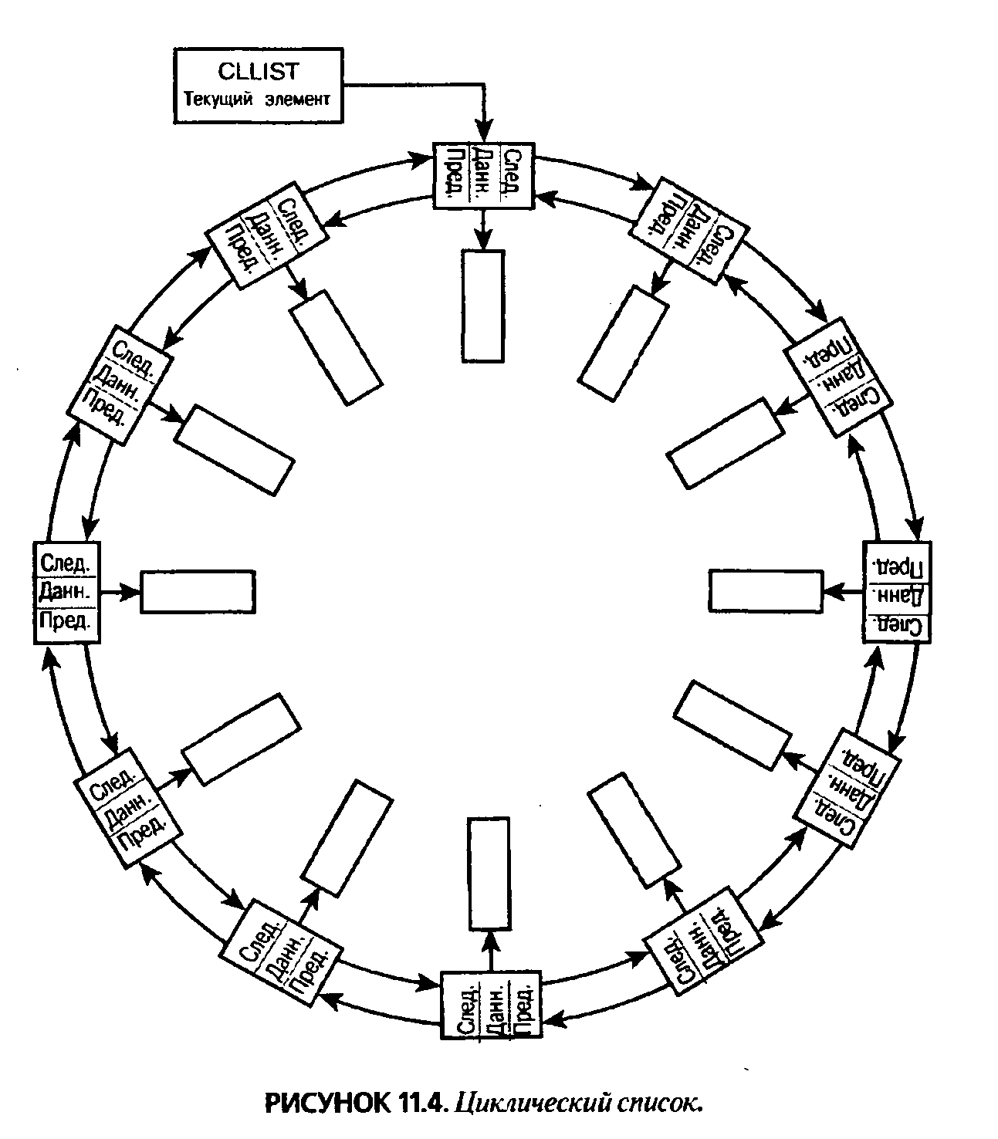

Slide 54
#include <iostream.h>
#include <conio.h>
int n;
struct c_o
{
int ind;
c_o *next,*prev;
};
c_o *begin=NULL, *end;
c_o* cr(c_o *,int );
void v(c_o *);
void f(c_o *);

Slide 55
void main ()
{ cout<< "Enter n"<<endl;
cin>>n;
int i,k;
for (i=1;i<=n;i++)
{
cout<< " VVedite infu";
cin>>k;
begin=cr(begin,k);
cout<<endl;
}
v(begin);
f(begin);
}

Slide 56
c_o* cr(c_o *b,int i)
{
c_o *j=new c_o;
j->ind=i;
if (b==NULL)
{ j->prev=j; j->next=j; }
else
{
j->next=b->next; j->prev=b->next->prev;
b->next->prev=j; b->next=j;
}
return j;
}

Slide 57
void v(c_o *b)
{
c_o *i=b;
do
{
cout<< i->ind<<" ";
i=i->next;
}while (i!=b);
}

Slide 58
void f(c_o *b)
{
c_o *i=b;
while(i->next != i)
{ cout << i->ind << endl;
i->prev->next = i->next;
i->next->prev = i->prev;
b=i;
i = i->next;
delete b;
}
cout << i->ind << endl;
delete i; }

